Slide 1
第1章 离散时间信号与系统
1.1 离散时间信号—序列
1.2 线性移不变系统
1.3 常系数线性差分方程
1.4 连续时间信号的抽样

Slide 2
1.1 离散时间信号—序列
(1)序列的运算
(2)几种常用序列
(3)序列的周期性
(4)用单位抽样序列来表示任意序列
(5)序列的能量

Slide 3
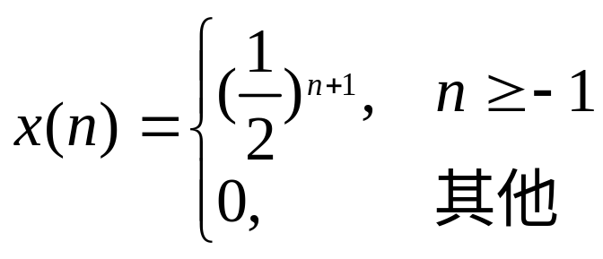
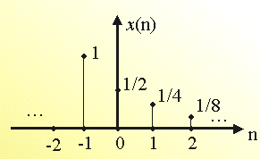
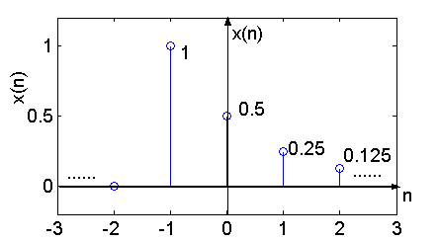
1.1 离散时间信号—序列
例：
…
一般数学画法
MATLAB生成图形

Slide 4
1.1 离散时间信号—序列
问题1：Ｘ(n)中的n表示什么？
n表示抽样离散时间点，并且只能为整数．
问题2： n=0,n=1和n=-１又分别表示什么？
n=0 表示当前采样时刻（正在发生，其值可看成是已知的）
n=1 表示下一个采样时刻（还未发生，表将来，其值看成
是未知的，即使是确定信号，其值只是可以预测）
n=-1 表示上一个采样时刻（已经发生了，历史事件，其
值看成是已知的，且不可改变）。

Slide 5

1.1 离散时间信号—序列
说明:
在通项中，n表示当前输入时刻，n-1表示上一个采样时刻，n+1表示下一个采样时刻。
注意：序列的时间长度是无限的，即，
但仿真或图形显示只能显示有限的部分。

Slide 6
1.1 离散时间信号—序列运算
序列的运算：
1、移位 2、翻褶
3、和 4、积
5、累加 6、差分
7、时间尺度变换 8、卷积和

Slide 7
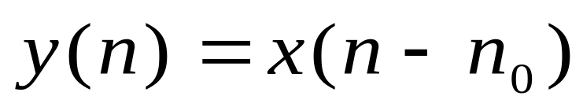
1.1 离散时间信号—序列运算
1.移位(给定一序列)
当 n₀>0 时，序列右移(延迟)
当 n₀<0 时，序列左移(超前)
x(n-2)
x(n)
n
n
0
0
原序列
移位序列

Slide 8
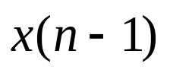
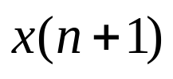
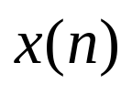

1.1 离散时间信号—序列运算
例1：已知序列
，
求 和 。
分析：这是三个不同的序列，虽然它们的时间序号都用n表示，但对同一个序列值， 的序号n比 的序号n大1,而 的序号n比 的序号n小1。
同一个序列值:

Slide 9

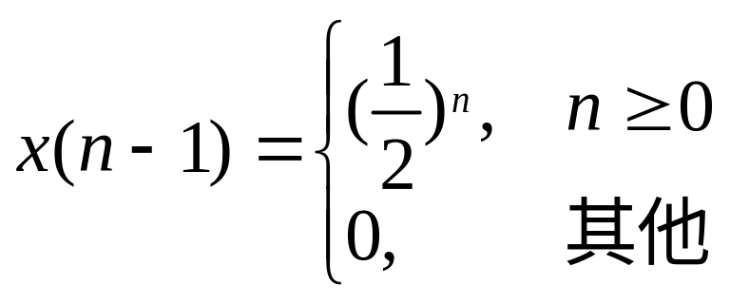
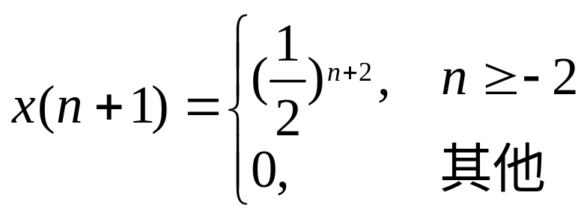
1.1 离散时间信号—序列运算
解：用 代替序列表达式中的每个n，然后化简，即可求 。其他类似。
图形显示如下，注意序列间的时间超前（左移）、滞后（延时、右移）关系。
，

Slide 10
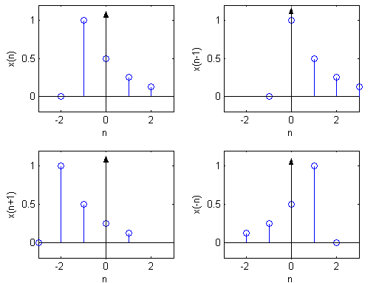
1.1 离散时间信号—序列运算

Slide 11
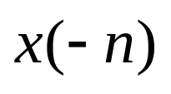

1.1 离散时间信号—序列运算
2.翻褶
设某序列 ，则 表示以 的纵轴为对称轴将序列加以翻转。
x(n)
x(-n)
n
n
0
0

Slide 12
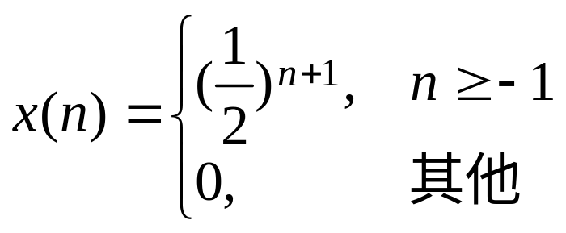
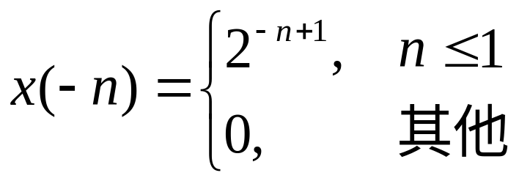
1.1 离散时间信号—序列运算
例2：已知序列
，
求 。
解：用-n代替序列表达式中的每个n，然后化简，即可求x(-n) 。
，图形见上页。

Slide 13
附录:翻褶、移位的MATLAB仿真
1.1 离散时间信号—序列运算
n1=-2;n2=-1:2;n=[n1,n2];
x1=0;x2=0.5.^(n2+1);x=[x1,x2];
subplot(221),stem(n,x);
axis([-3,3,-0.2,1.2]),xlabel('n'),ylabel('x(n)') %原序列
subplot(222),stem(n+1,x);
axis([-3,3,-0.2,1.2]),xlabel('n'),ylabel('x(n-1)') %x(n-1)
subplot(223),stem(n-1,x);
axis([-3,3,-0.2,1.2]),xlabel('n'),ylabel('x(n+1)') %x(n+1)
x_fanzhe=fliplr(x); %fliplr左右翻褶函数
subplot(224),stem(n,x_fanzhe);
axis([-3,3,-0.2,1.2]),xlabel('n'),ylabel('x(-n)') %x(-n)

Slide 14
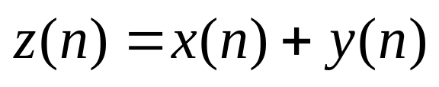
1.1 离散时间信号—序列运算
3.和
两序列的和是指同序号（n相同）的序列值逐项对应相加而构成的一个新的序列，表示为
x(n)
y(n)
x (n) +y(n)
n
n
n
0
0
0
原两序列
和序列

Slide 15
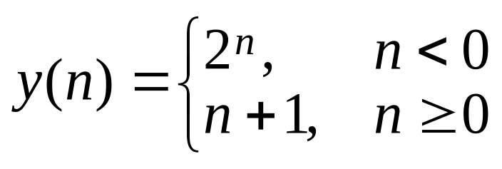
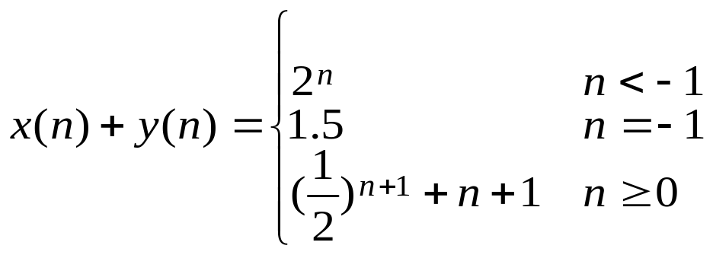
1.1 离散时间信号—序列运算
例3：已知序列
，
求 。
解：同区间的序列表达式先相加，其它序列值逐项对应相加。注意同时刻对齐。

Slide 16
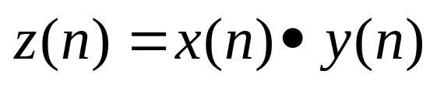
1.1 离散时间信号—序列运算
4.积
两序列的积是指同序号（n相同）的序列值逐项对应相乘而构成的一个新的序列，表示为
注意：同时刻对齐相乘。
x(n) ·y(n)
x(n)
y(n)
n
n
n
0
0
0
原两序列
积序列

Slide 17
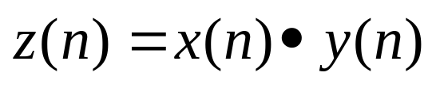
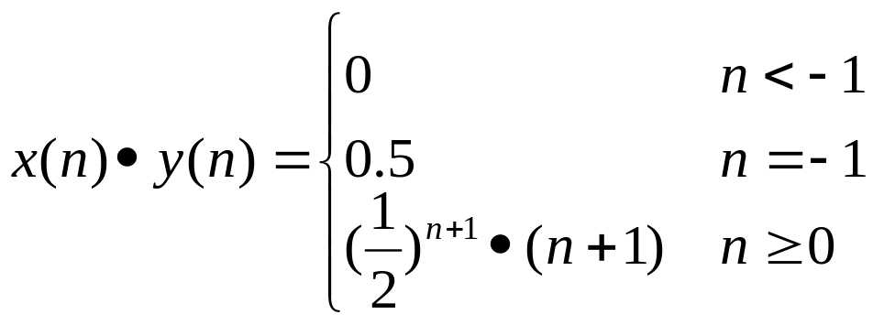
1.1 离散时间信号—序列运算
例4：已知序列
，
求 。
解：同区间的序列表达式先相乘，其它序列值逐项对应相乘。注意同时刻对齐。

Slide 18
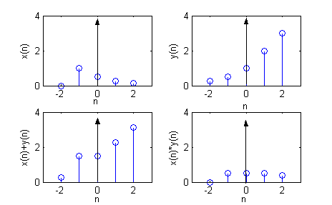
1.1 离散时间信号—序列运算

Slide 19
加和积的MATLAB仿真如下
1.1 离散时间信号—序列运算
n1=-2;n2=-1:2;n=[n1,n2];
x1=0;x2=0.5.^(n2+1);x=[x1,x2];
y1=2.^(n(1:2));y2=n(3:end)+1;y=[y1,y2];
subplot(221),stem(n,x);
axis([-3,3,0,4]),xlabel('n'),ylabel('x(n)') %原序列
subplot(222),stem(n,y);
axis([-3,3,0,4]),xlabel('n'),ylabel('y(n)') %y(n)
z1=x+y;z2=x.*y;
subplot(223),stem(n,z1);
axis([-3,3,0,4]),xlabel('n'),ylabel('x(n)+y(n)') %x(n)+y(n)
subplot(224),stem(n,z2);
axis([-3,3,0,4]),xlabel('n'),ylabel('x(n)*y(n)') %x(n)*y(n)

Slide 20
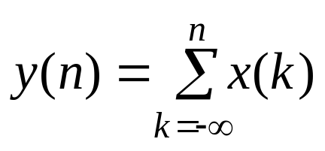
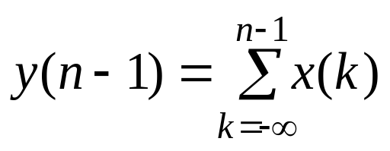
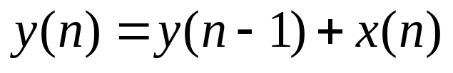
1.1 离散时间信号—序列运算
5.累加
设某序列为x(n)，则它的累加序列定义为：
（到当前时刻n为止，序列的所有过去值和现在值的和，类似 “积分运算”）
由于
累加的MATLAB仿真命令为
y=cumsum(x);
所以

Slide 21




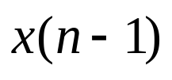
1.1 离散时间信号—序列运算
6．差分运算
前向差分：
后向差分：
差分运算类似“微分运算”(注:三角形朝向)。
注意：这里的 、 、 是同一个序列中的采样值，n相同,也可以看作是右移或左移序列。
前向差分是下一个采样值减去当前采样值，不能实时实现。
后向差分是当前采样值减去过去一个采样值，可实时实现。

Slide 22

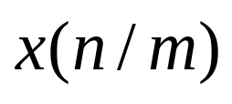

1.1 离散时间信号—序列运算
7.序列的时间尺度变换
设某序列为 ，其时间尺度变换序列为 或 ，其中m为正整数。 称为抽取序列，而 则称为插值序列。(2注意事项)
1）变换后的序列值同原序列相比，只有 处的序列值的位置不变。
2）插值序列在原序列的两个序列值之间插入m-1个值，一般为0。自然也可定义其它的值，如下图中，m=2，序列的插值为原序列的后一个值。

Slide 23

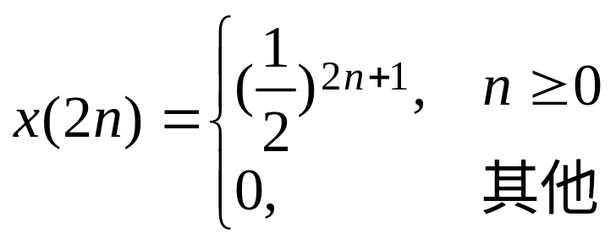
1.1 离散时间信号—序列运算
例5：已知序列
，求 。
解：
注：抽取是非线性运算，运算不可逆。

Slide 24
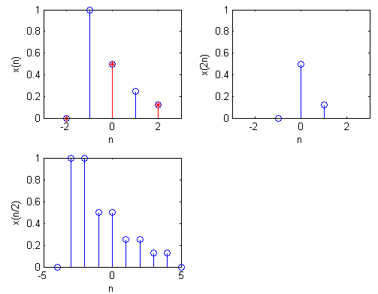
1.1 离散时间信号—序列运算
序列的抽取
序列的插值

Slide 25
1.1 离散时间信号—序列运算
抽取和插值的MATLAB仿真命令为：
y=resample(x,L,M,k);
其中x为原序列，y为变换后的序列，即对x进行L/M倍的重采样。当M=1时为内插，当L=1时为抽取
例：y=resample(x,1,2,0);%分数插值，这里是2倍抽取
% 前个系数1表示插值倍数，
% 后个系数2表示抽取倍数，不同组合形成分数倍尺度变换
% 系数0表示滤波阶数，默认为10阶，0阶表示不滤波。

Slide 26
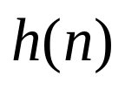
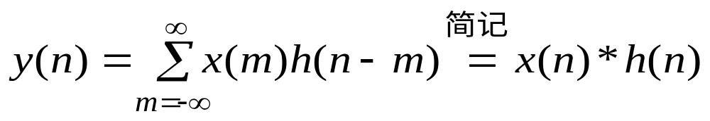
1.1 离散时间信号—序列运算
8.卷积和
卷积和亦称线性卷积，是数字信号处理最重要的运算之一。它是求离散线性移不变系统零状态相应的主要方法。
设两序列 和 ，定义这两个序列的卷积和为：
一种包括翻褶、移位的乘加运算。

Slide 27
1.1 离散时间信号—序列运算
要求当前时刻n时的y 的值，需要4步：
翻褶、移位、相乘、相加
说明：在求n时刻的输出y(n)的公式中，当前时刻n可作为常数，而m为求和的下标变量，一般称为亚变量。

Slide 28
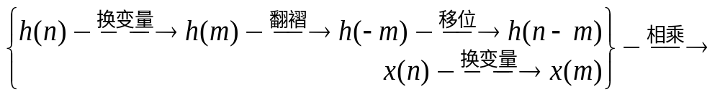
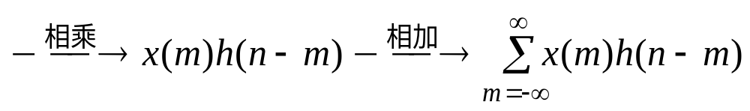
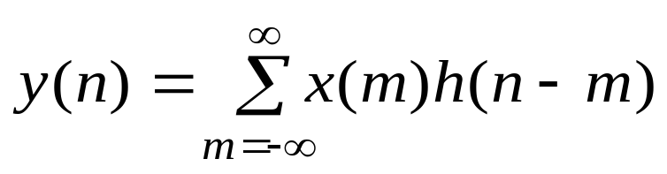
1.1 离散时间信号—序列运算
变换过程如下:
卷积和公式：
注意：每计算一个n时刻的值，就需重复上述过程一次。可见，卷积的运算量非常大。

Slide 29
上讲回顾
信号分类
序列运算：和，移位，翻褶，相乘
两序列 和 的卷积和表示为：

Slide 30

1.1 离散时间信号—序列运算
卷积和算法：
① 对 h( m)绕纵轴 翻褶，得h(-m)；
② 对 h(-m)移位得 h(n-m)；
③ 将 x(m)和 h(n-m)所有对应项相乘之后相加，得离散卷积结果 y(n)。
④取 各值，重复上述①～③步，即可得全部的 y(n)。

Slide 31
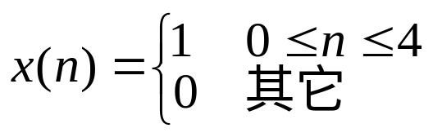
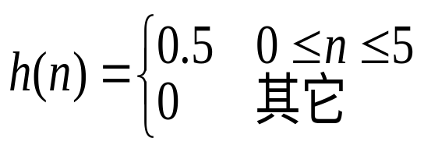

1.1 离散时间信号—序列运算
例6：已知
解：作图计算如下：

Slide 32
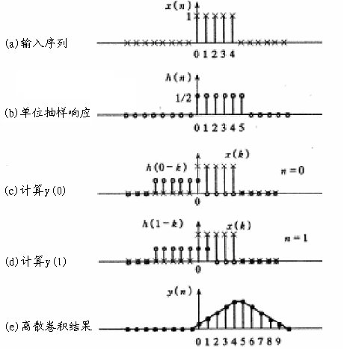

Slide 33







1.1 离散时间信号—序列运算
分段考虑可求得：
时，
时，
时，
时，

Slide 34

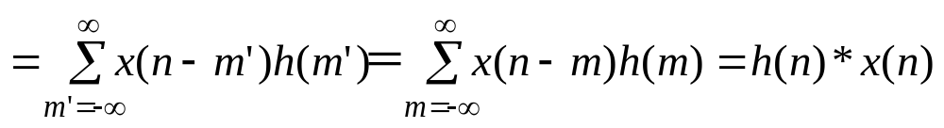
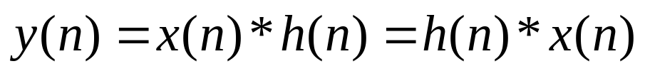
1.1 离散时间信号—序列运算
卷积和的性质：
令m’=n-m，则m=n-m’做变量代换，则卷积公式变为
即：
所以，卷积和有交换律。

Slide 35
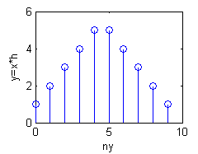
1.1 离散时间信号—序列运算
卷积的MATLAB仿真命令为：
y=conv(x,h) %默认有限长序列x和h均从n=0开始
nx=0:5;nh=0:4;
ny=nx(1)+nh(1):nx(end)+nh(end); %确定输出的时间位置
x=ones(size(nx));h=ones(size(nh));
y=conv(x,h); %x与h的卷积输出
stem(ny,y),xlabel('ny'),ylabel('y=x*h')

